Slide 1
Урок русского языка

Slide 2
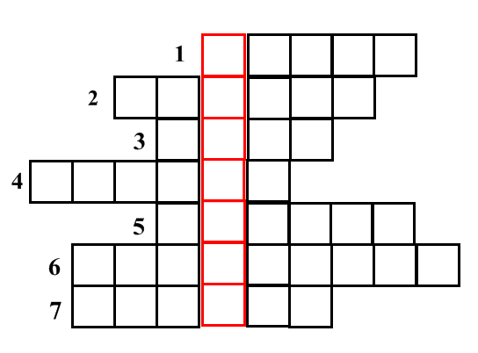
Словарная работа.

Slide 3
Сегодня глобус принесли, И было интересно. И про вращение Земли Мне всё теперь известно.

Slide 5
1) Вид предложения по цели высказывания. 2) Вид предложения по интонации. 3) Грамматическая основа. 4) Вид предложения по наличию второстепенных членов предложения. 5) Выписать словосочетания.

Slide 6
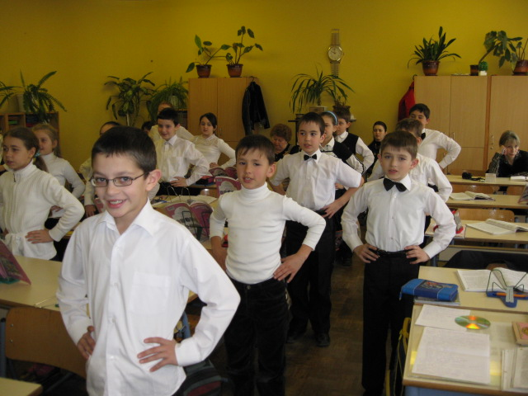
Физминутка

Slide 7
_____ ______ . _____ где? какие?

Slide 8
Упражнение № 414.
Небо нахмурилось. Наступила тишина. Капли застучали. Хлынул дождь. Он лил. Я спрятался.

Slide 9
